Slide 1
Образование в Древней Руси
Файзиев Фаридун

Slide 2
Некоторые историки, в частности П.Н. Милюков, высказывали мнение (опираясь на факты, относящиеся к XV–XVI векам), что в Древней Руси подавляющее большинство населения было неграмотным. Однако этому мнению противоречат граффити (надписи, сделанные на стенах соборов и церквей), оставленные явно случайными прихожанами, а также найденные многочисленные берестяные грамоты XI–XIII веков, причём не только в Великом Новгороде, но и в других древнерусских городах. Их авторами были купцы, ремесленники, даже крестьяне, известны берестяные грамоты, написанные женщинами.

Slide 3
Берестяны́е гра́моты — письма и записи на коре берёзы, памятники письменности Древней Руси XI—XV вв. Берестяные грамоты представляют первостепенный интерес как источники по истории общества и повседневной жизни средневековых людей, а также по истории восточнославянских языков.

Slide 4
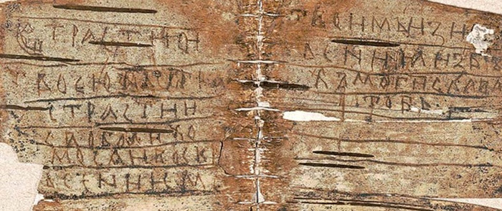
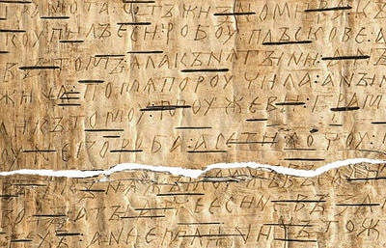
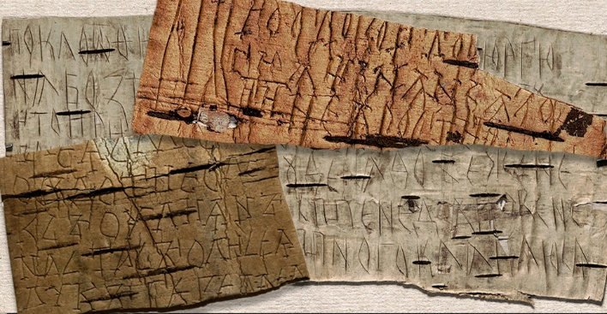

Slide 5
Первые школы на Руси
988 год — это время крещения Руси и зарождения школьного образования.
Князь Владимир Святославович издаёт указ: дети бояр должны учиться книжному делу. Так появилась школа под названием «Книжное учение». Там учеников делили на небольшие группы, и в каждой был свой учитель грамоты и чтения.
Впоследствии первые учебные заведения открылись при монастырях в Киеве, Новгороде, Смоленске, Суздале и Курске. Учителями были монахи, а программу утверждал сам князь Владимир.

Slide 6
Спустя столетие, в 1086 году, Анна Всеволодовна, сестра Владимира Мономаха, открыла первое женское училище при церкви, где девочки из зажиточного населения обучались грамоте, чтению и пению.
В начале XV века на смену церквям при монастырях приходят частные школы — «Мастера грамоты», которые стали новым этапом в развитии обучения на Руси. Там обучались мальчики богатых родителей, в программу входило письмо, чтение и зарубежная литература.
Во время татаро-монгольского ига произошёл регресс образования, и развитие обучения сильно замедлилось. Только школы при церквях продолжали вести мало-мальскую образовательную деятельность.

Slide 7
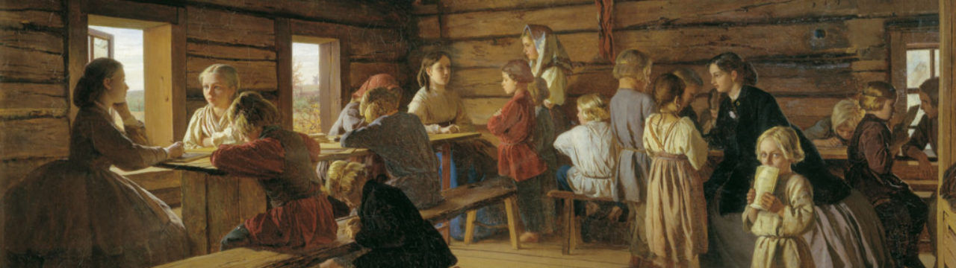
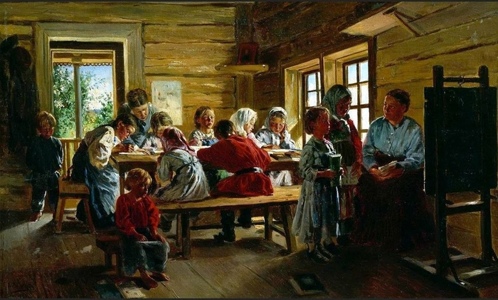
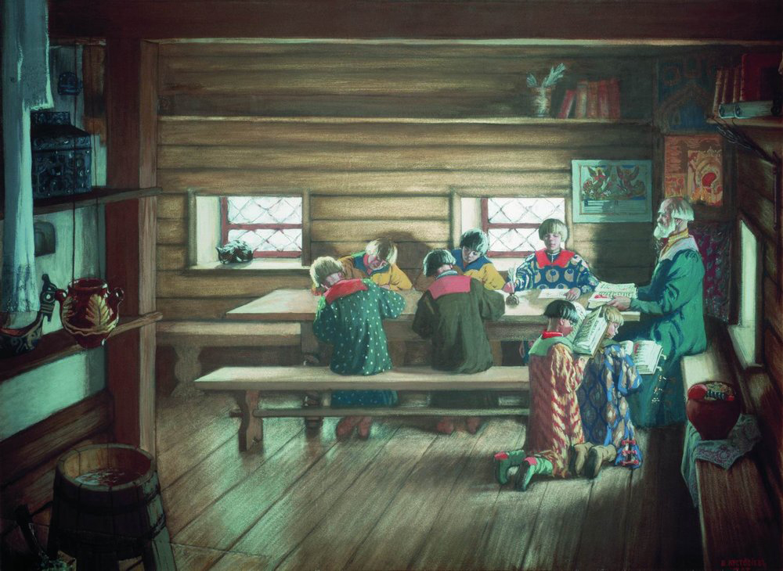

Slide 8
